Slide 1



ДАВАЙТЕ
ПОБЕЖДАТЬ
ВМЕСТЕ!

Slide 2
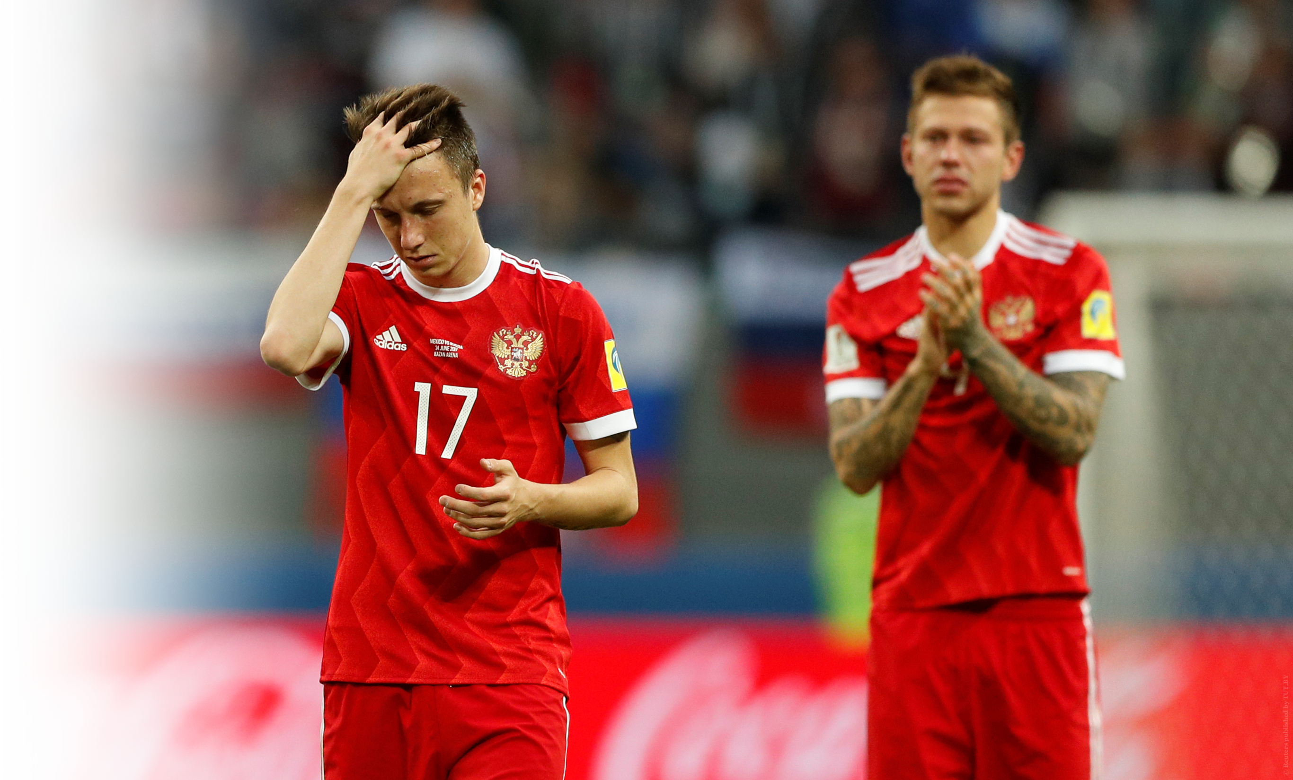
Критика перед началом домашнего чемпионата мира в России

Slide 3
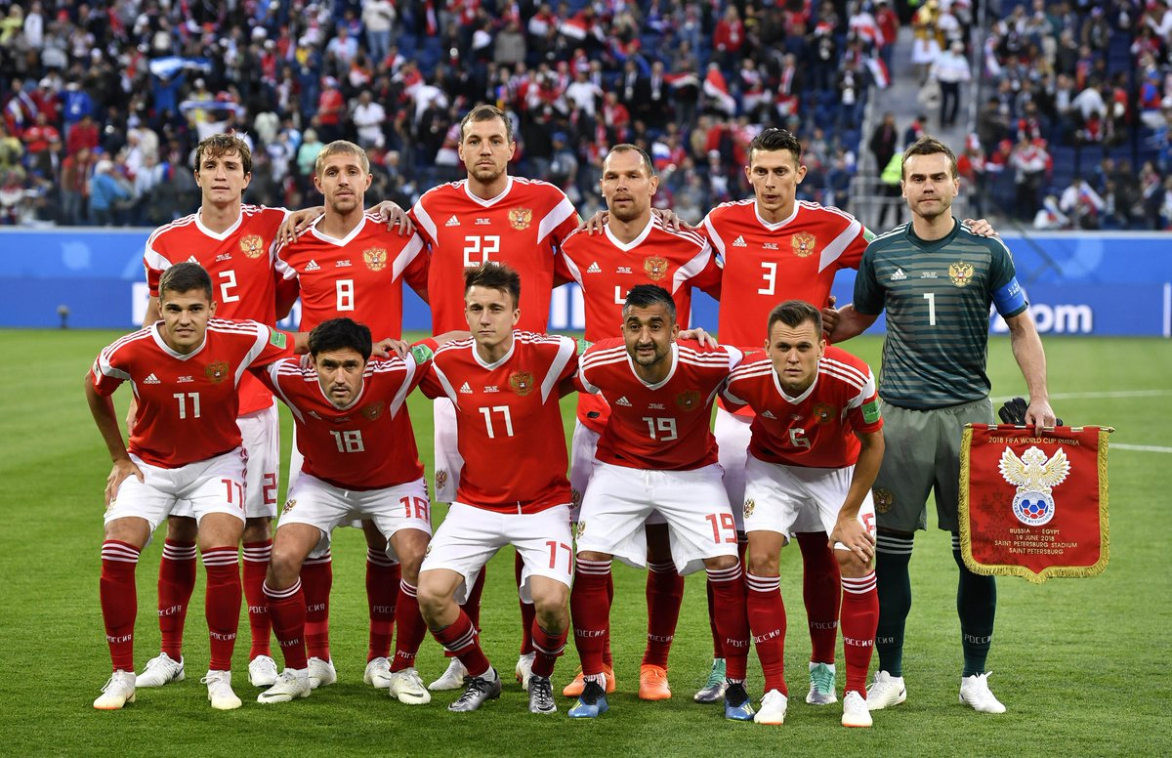
Национальная сборная России по футболу на чемпионате мира в России 2018

Slide 4

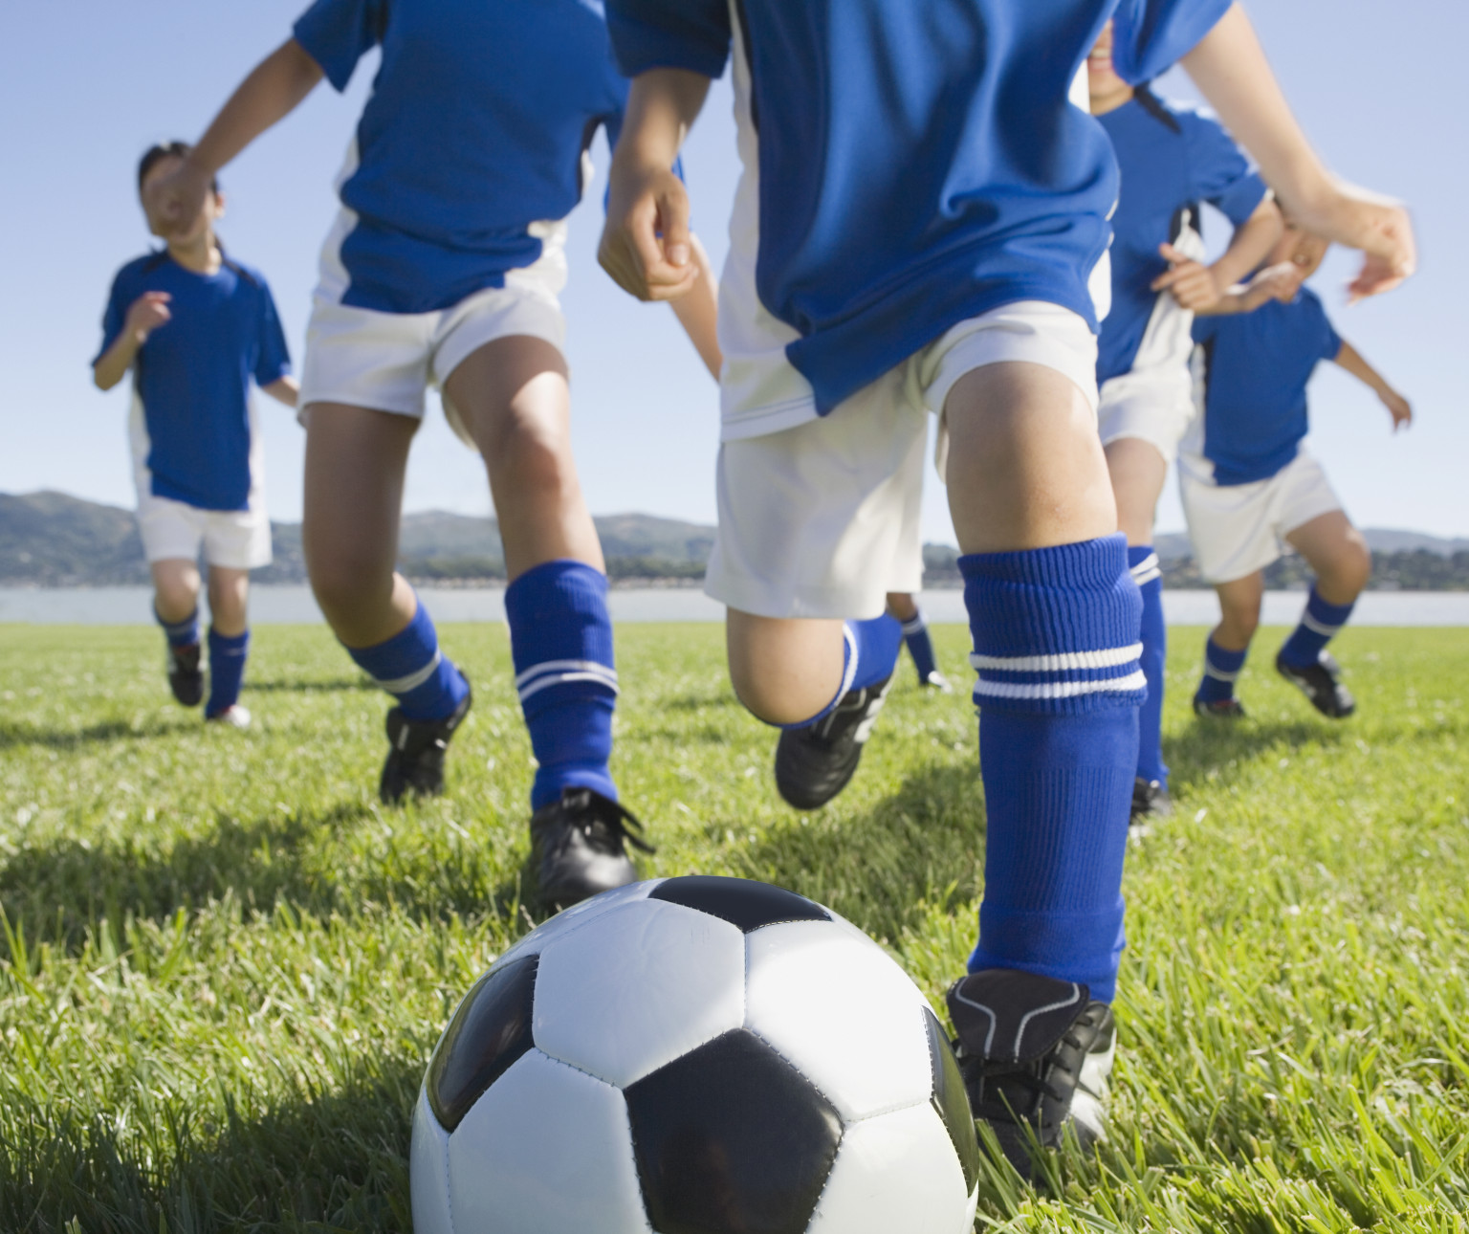
НАШИ ПРИНЦИПЫ
Каждая малая победа на тренировке – большая победа в жизни
Наша ценность – каждый ребенок. Мы понимаем, что каждый важен и неповторим
Идеальный футболист вежливый и добрый в жизни, целеустремленный и неуступчивый на футбольном поле
На каждой тренировке ребенок радуется и узнает что-то новое
Не все могут стать профессиональными футболистами, но все могут побеждать!

Slide 5
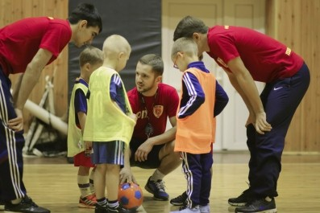

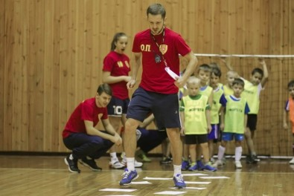
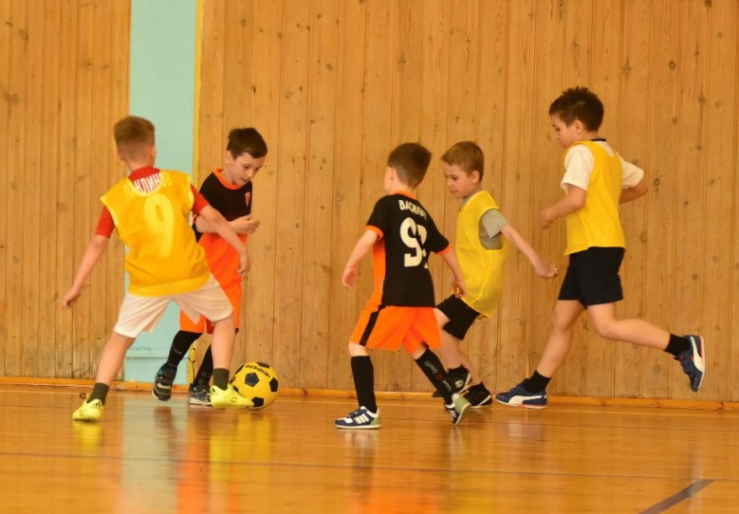
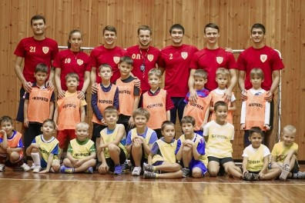
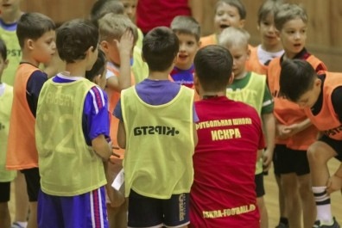
ФУТБОЛЬНАЯ ШКОЛА «ИСКРА»
2015 г. – 2016 г. – 60 детей , 1 отделение, 4 тренера
2016 г.-2017 г. -120 детей 4 отделения, 10 тренеров
2017-2018 г. – 200 детей, 6 отделений (2 города), 16 тренеров, 1 администратор
2018 г. (ноябрь) – 312 детей, 7 отделений
(3 города),19 тренеров 2 администратора,
1 координатор тренеров

Slide 6
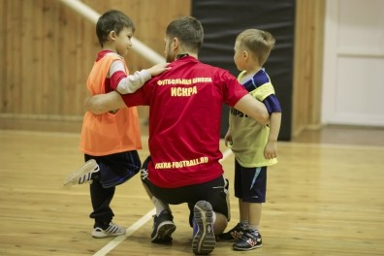
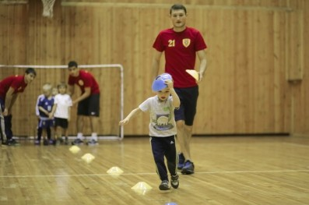

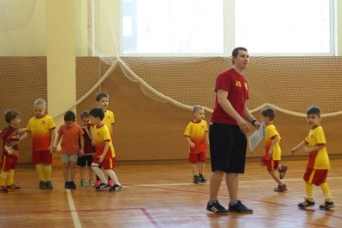


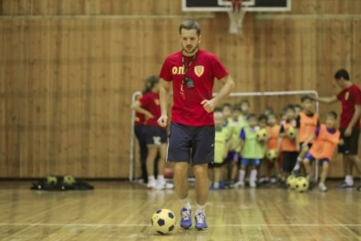

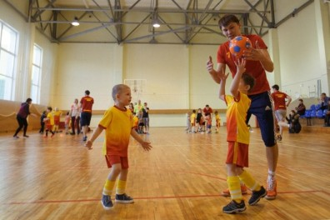

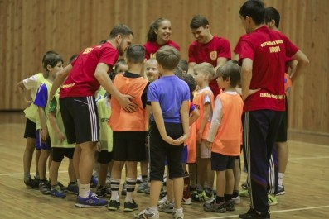
ИНТЕРЕСНЫЕ ФАКТЫ О НАС
Перевели в СДЮСШОР «Нефтяник» 58 детей 2008-2010 г.р.
Провели 9 выездных соревнований и летних сборов
в 6 городах России
Организовали 17 мероприятий и 7 мастер-классов в которых поучаствовали около 2000 детей и их родителей
За все соревнования, которые участвовали забили 76 голов
Одели в фирменную футбольную форму
«Искры» 302 ребенка

Slide 7
ЭКОНОМИКА ПРОЕКТА
2015 год
Доход (выручка): 190 000 руб. / 2 млн. руб.
Затраты: 90 000 руб. / 900 000 руб.
Чистая прибыль: 100 000 руб. / 1.1 млн. руб.
Средний чек: 3000 руб.

Slide 8
ЭКОНОМИКА ПРОЕКТА
до сентября 2018 года
Доход (выручка): 580 000 руб. / 5.5 млн. руб.
Затраты: 205 000 руб. / 2.1 млн. руб.
Чистая прибыль: 375 000 руб. / 4 млн. руб.
Средний чек: 3200 руб.
За три года увеличение показателей почти в 5 раз

Slide 9
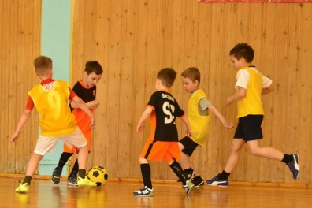
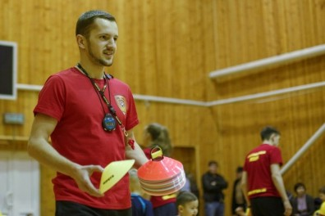

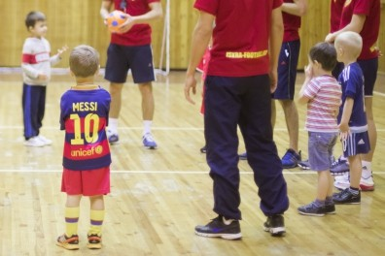
В ЧЕМ НАША УНИКАЛЬНОСТЬ?
Раскрытие потенциала ребенка,
посредством футбола
Специализированный тренерско-преподавательский состав
Комплексный подход: организация досуга, соревнований и праздников, творческих и специальных мастер-классов
Участие в соревнованиях городского, окружного и всероссийского значения
Индивидуальные тренировки

Slide 10
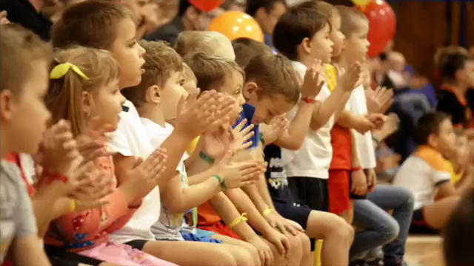
НАША ЖИЗНЬ

Slide 11
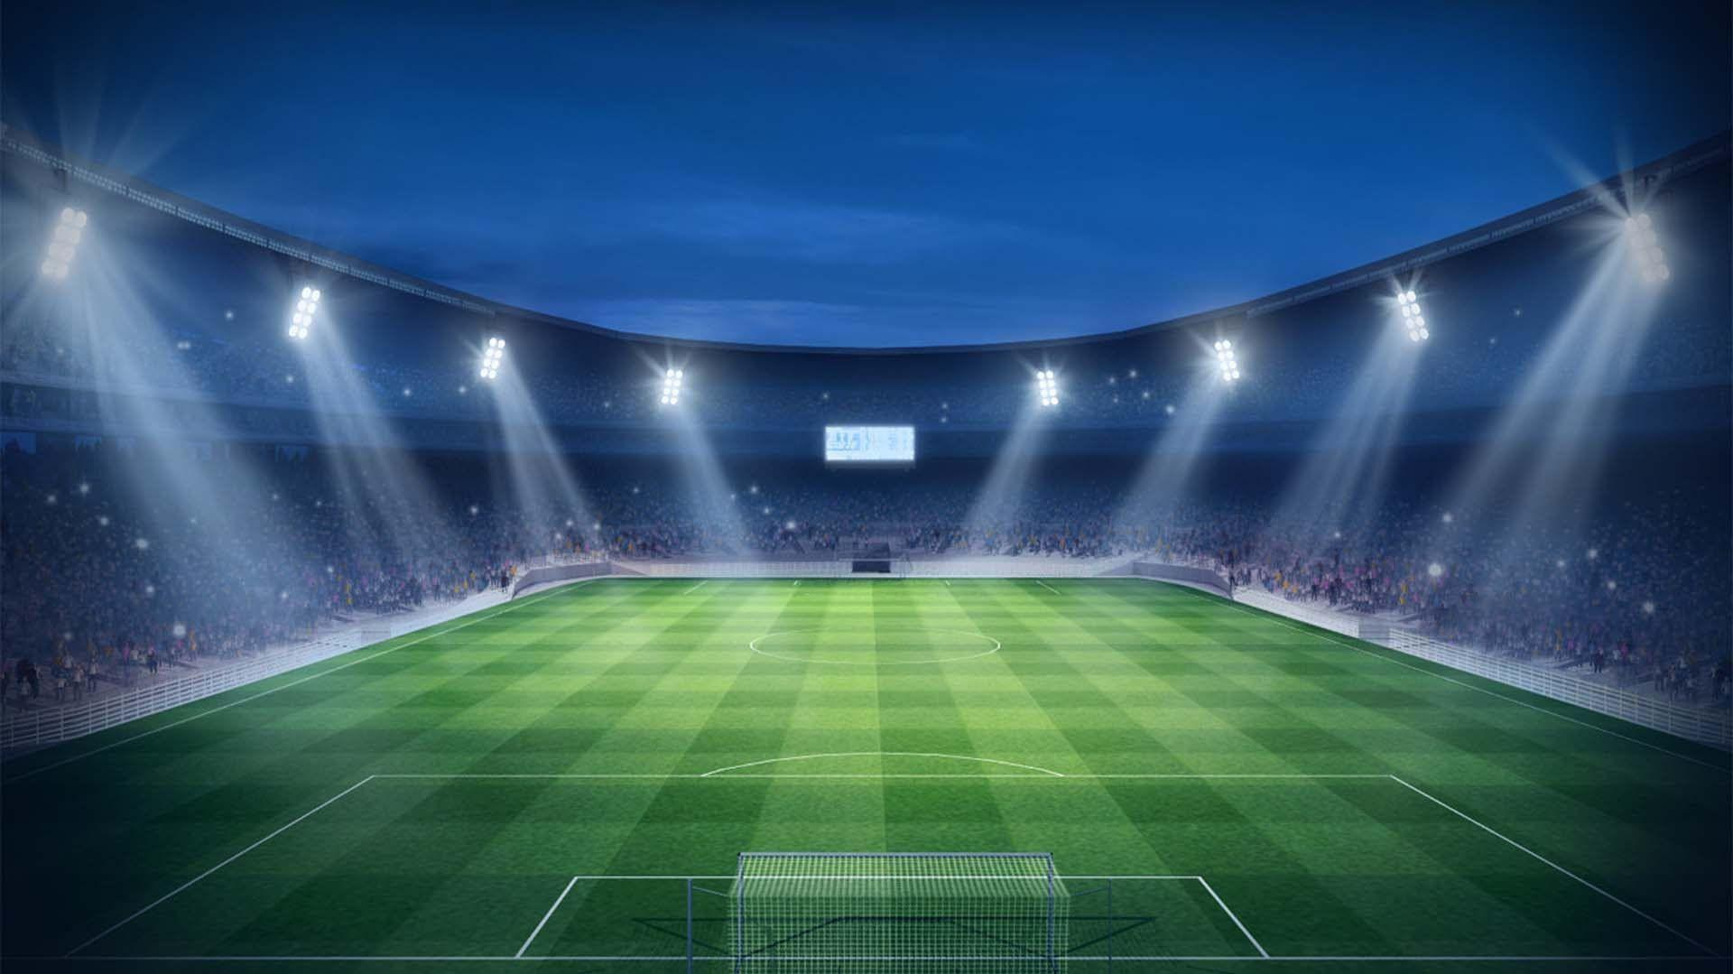
НАШИ ЦЕЛИ
Создать единый онлайн-ресурс для тренеров и родителей
Привлечь 1000 детей к
систематическим занятиям
спортом (футболом)
Построить собственный крытый футбольный манеж

Slide 12


С уважением, Пискунов Олег Юрьевич
Футбольная школа «Искра»
+7(922) 431-00-39
Iskra-football86@mail.ru
ДАВАЙТЕ
ПОБЕЖДАТЬ
ВМЕСТЕ !

